Slide 1
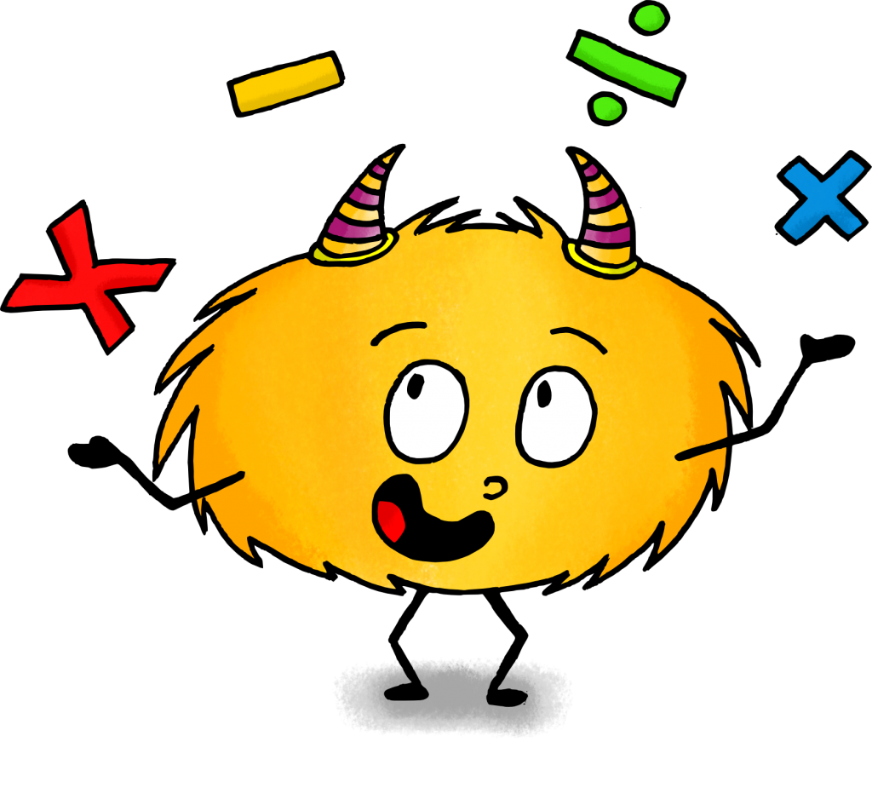
Kopfrechnen

Slide 2
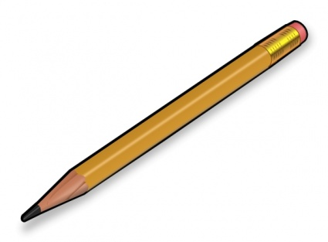
Du brauchst:
Kopfrechenblatt
Bleistift

Slide 3
Aufgabe 1
266 - 22

Slide 4
Aufgabe 1

Slide 5
Aufgabe 2
445 - 12

Slide 6
Aufgabe 2

Slide 7
Aufgabe 3
440 - 4

Slide 8
Aufgabe 3

Slide 9
Aufgabe 4
.
6 8

Slide 10
Aufgabe 4

Slide 11
Aufgabe 5
6 7
.

Slide 12
Aufgabe 5

Slide 13
Aufgabe 6
999-100

Slide 14
Aufgabe 6

Slide 15
Aufgabe 7
Quersumme:
666

Slide 16
Aufgabe 7

Slide 17
Aufgabe 8
.
6 6

Slide 18
Aufgabe 8

Slide 19
Aufgabe 9
740 -35

Slide 20
Aufgabe 9

Slide 21
Aufgabe 10
.
6 3

Slide 22
Aufgabe 10

Slide 23

Ende

